Slide 1
Игра в жанре Roguelike
Подготовил Тырсин Артем и Аминов Артур

Slide 2
Идея проекта
Идея проекта заключается в создании Roguelike-игры в жанре фентези. Характерной особенностью игры является необратимость смерти персонажа — в случае его гибели игрок не может загрузить игру и должен начать её заново.

Slide 3
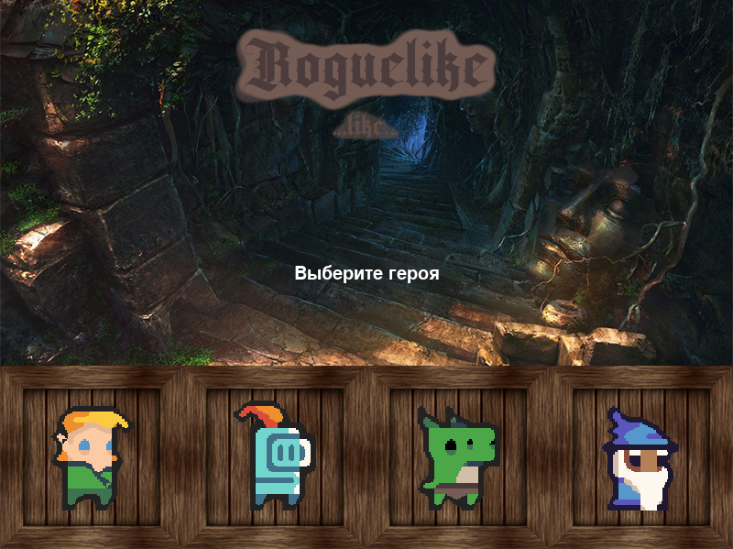
При запуске приложения открывается главное меню игры, где пользователю дается выбор одного персонажа из четырех. После выбора персонажа игра начинается.

Slide 4
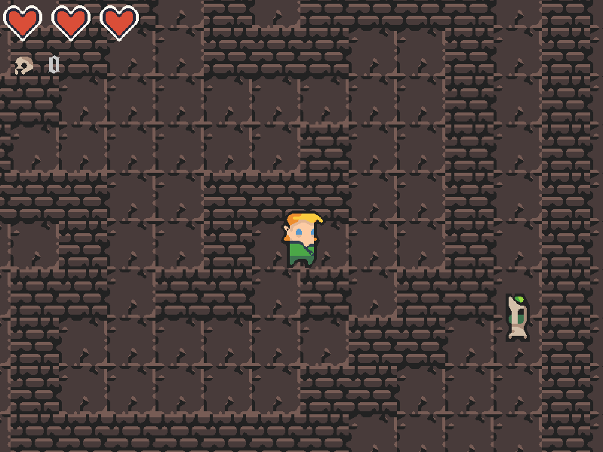
На экране, в левом верхнем углу отображается здоровье персонажа в виде сердец и количество убитых врагов. Управление осуществляется при помощи стрелок на клавиатуре или клавиш WASD для передвижения и пробела или левой кнопки мыши для атаки.

Slide 5
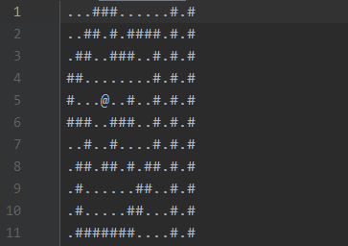
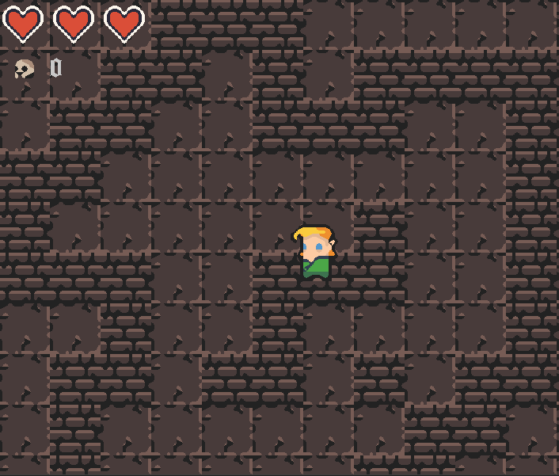
Игрок появляется на уровне сгенерированном по файлу в папке data/maps.

Slide 6
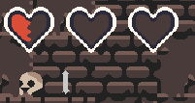
Персонаж может получить урон при встрече с врагом.

Slide 7
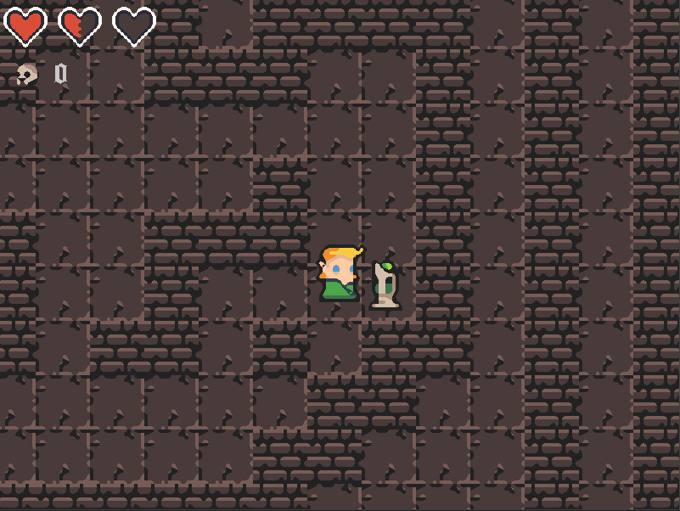
Враги отличаются друг от друга не только спрайтом, но и характеристиками: скоростью, жизнями и количеством наносимого урона. Логика врагов построена так, что они будут двигаться к игроку, как только его «заметят». Игрок может атаковать только врага, в сторону которого смотрит спрайт персонажа

Slide 8
Структура
Структурно проект состоит из: файла classes(отвечает за классы), файла main(исполняемый файл), файла settings(файл с константами, словарями, списками и функциями), а также папки data в которой хранятся все спрайты, изображения и карты уровней в виде текстовых файлов.

Slide 9
Технологии использованные при разработке приложения
Язык Программирования Python(и библиотеки идущие в комплекте)
Библиотека Pygame

Slide 10
Возможности для доработки
В будущем можно добавить новые уровни и новых мобов. Также улучшить анимации и разнообразить классы персонажей. Добавить генерируемые случайным образом уровни.

